Slide 1

Khoa Kỹ Thuật Công Nghệ
Thực tập đồ án cơ sở ngành
Học kì I, năm học 2024-2025
THIẾT KẾ ỨNG DỤNG WEB GIỚI THIỆU SẢN PHẨM
PHỤ KIỆN ĐIỆN THOẠI CỬA HÀNG QUỐC BẢO
Giáo Viên Hướng Dẫn:
Nguyễn Ngọc Đan Thanh
Sinh viên thực hiện:
Họ và Tên: La Thuấn Khang
Mã lớp: DA22TTD
MSSV: 110122090

Slide 2

Nội dung thuyết trình
1.Giới thiệu lý do chọn đề tài | 2.Mục đích nghiên cứu
3.Cơ sở lý thuyết | 4.Mô tả bài toán
5.Yêu cầu chức năng | 6.Yêu cầu phi chức năng
7.Cơ sở dữ liệu | 8.Dữ liệu thử nghiệm
9.Kết quả nghiên cứu | 10.Kết luận và Phương hướng phát triển

Slide 3



1.Giới thiệu lý do chọn đề tài
1.Sự phát triển công nghệ và nhu cầu đa dạng của người dùng
Công nghệ sản xuất điện thoại ngày càng tiến bộ vượt bậc Người dùng có nhiều nhu cầu và sở thích khác nhau khi sử dụng điện thoại
2.Tính cần thiết của ứng dụng web giới thiệu phụ kiện điện thoại
Giúp người dùng dễ dàng tìm hiểu và lựa chọn các loại phụ kiện phù hợp Để cung cấp thêm nhiều tùy chọn thiết bị cho người dùng Cung cấp thông tin chi tiết về sản phẩm, đảm bảo tính tiện lợi
3.Lợi ích trong việc tối ưu và bảo vệ điện thoại
Phụ kiện giúp tối ưu hiệu suất hoạt động của điện thoại Bảo vệ thiết bị khỏi các tác nhân gây hư hỏng, nâng cao tuổi thọ sản phẩm

Slide 4

2.Mục đích nghiên cứu
1.Quản lý thông tin sản phẩm hiệu quả Phát triển cơ sở dữ liệu hỗ trợ lưu trữ và quản lý thông tin phụ kiện điện thoại như thương hiệu, thông số, giá cả, và hình ảnh minh họa.
2.Cải thiện trải nghiệm người dùng Thiết kế giao diện thân thiện, tích hợp bộ lọc thông minh theo thương hiệu hoặc giá, giúp người dùng dễ dàng tìm kiếm sản phẩm
3.Nâng cao tính chuyên nghiệp cho cửa hàng Ứng dụng web giúp cửa hàng Quốc Bảo - Thuấn Khang nâng cao uy tín và khả năng tiếp cận khách hàng trong thời đại số

Slide 5






3.Cơ sở lý thuyết
Xây dựng cấu trúc và nội dung của trang web.
Tạo kiểu dáng và bố cục cho trang web
Thêm các tính năng động và tương tác trên trang web
Phần mềm giả lập môi trường phát triển web trên máy tính
Xử lý dữ liệu phía server
Lưu trữ dữ liệu trong cơ sở dữ liệu

Slide 6

4.Mô tả bài toán
1.Bối cảnh
Với sự phát triển mạnh mẽ của công nghệ và sự gia tăng nhu cầu sử dụng điện thoại thông minh, thị trường phụ kiện điện thoại ngày càng trở nên đa dạng và cạnh tranh. Cửa hàng Quốc Bảo cần một nền tảng trực tuyến để giới thiệu các sản phẩm phụ kiện điện thoại, giúp khách hàng dễ dàng tìm kiếm và lựa chọn các sản phẩm phù hợp.

Slide 7

4.Mô tả bài toán
2.Vấn Đề
Cửa hàng Quốc Bảo gặp khó khăn trong việc quản lý thông tin sản phẩm và cung cấp trải nghiệm mua sắm thuận tiện cho khách hàng. Việc thiếu một hệ thống trực tuyến để giới thiệu và tìm kiếm sản phẩm khiến khách hàng gặp khó khăn trong việc lựa chọn phụ kiện phù hợp, đồng thời giảm khả năng tiếp cận thị trường.

Slide 8
4.Mô tả bài toán
2.Mục tiêu
Xây dựng ứng dụng web giới thiệu sản phẩm phụ kiện điện thoại cho cửa hàng Quốc Bảo:
Quản lý thông tin sản phẩm hiệu quả.
Tạo điều kiện thuận lợi cho khách hàng trong việc tìm kiếm và tra cứu các phụ kiện điện thoại.
Tối ưu trải nghiệm người dùng với giao diện dễ sử dụng và các tính năng lọc thông minh.
Tăng cường sự chuyên nghiệp và khả năng tiếp cận khách hàng cho cửa hàng trong thời đại số.

Slide 9

5.Yêu cầu chức năng
Quản lí người dùng
Xử lí đơn hàng
Đánh giá sản phẩm
1
2
3
4
5
6
Quản lí sản phẩm
Quản lí danh mục sản phẩm
Xem Chi tiết đơn hàng

Slide 10
6.Yêu cầu phi chức năng
Giao diện thân thiện
Khả năng tương thích
1
2
3
4
Tải trang nhanh chóng
Dễ dàng tương tác

Slide 11
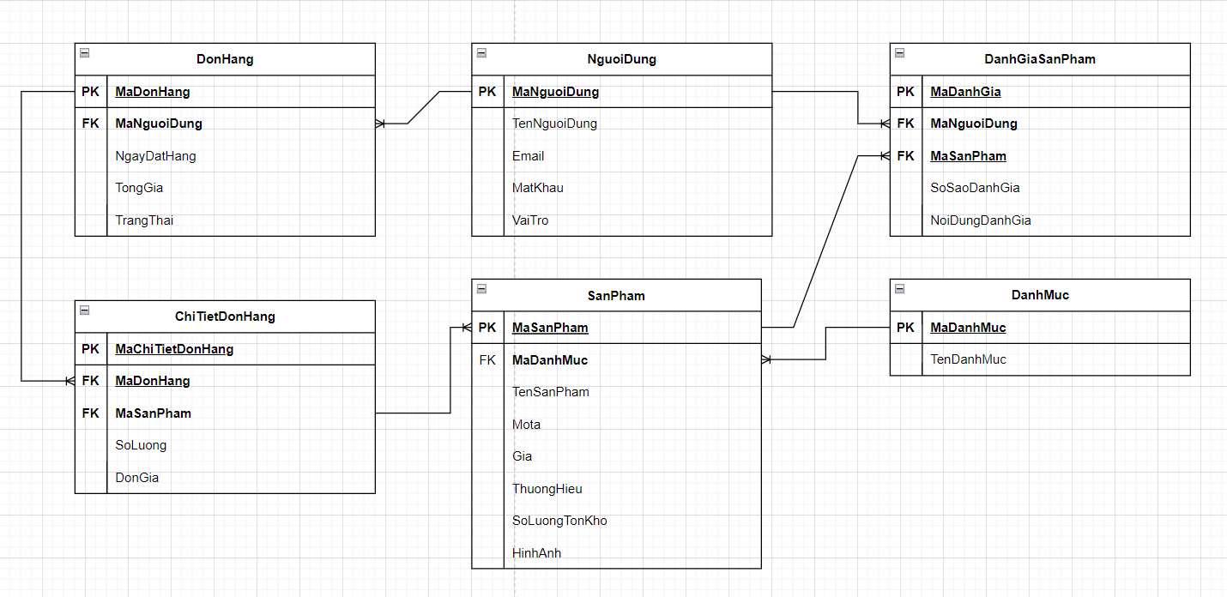
7.Cơ sở dữ liệu
Hệ thống cơ sở dữ liệu được xây dựng với mô hình chuẩn hóa, bao gồm các bảng chính:
NguoiDung: Bảng chứa dữ liệu người dùng
DonHang: Bảng chứa dữ liệu đơn hàng
ChiTietDonHang: Bảng chứa dữ liệu chi tiết đơn hàng của người dùng
SanPham: Bảng chứa dữ liệu sản phẩm được bán
DanhGiaSanPham: Bảng chứa dữ liệu các đánh giá về sản phẩm từ người dùng
DanhMuc: Bảng chứa dữ liệu các danh mục của sản phẩm

Slide 12
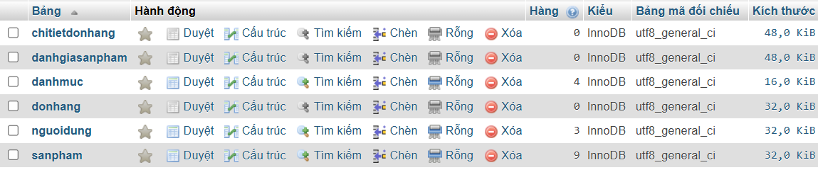
8.Dữ liệu thử nghiệm
Dự án thiết kế ứng dụng web giới thiệu sản phẩm phụ kiện điện thoại tại shop Quốc Bảo sẽ bao gồm các dữ liệu thử nghiệm sau nhằm kiểm tra xem trang web có hoặt động ổn không.

Slide 13

8.Dữ liệu thử nghiệm
Cấu trúc bảng ChiTietDonHang
Cấu trúc bảng DanhGiaSanPham

Slide 14
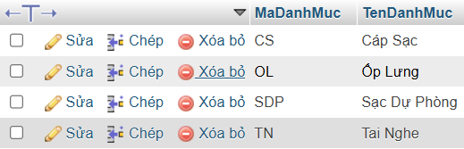

8.Dữ liệu thử nghiệm
Cấu trúc bảng DanhMuc
Cấu trúc bảng DonHang

Slide 15
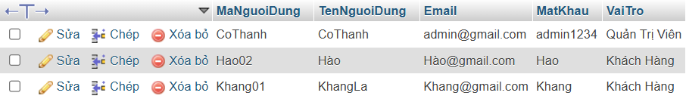
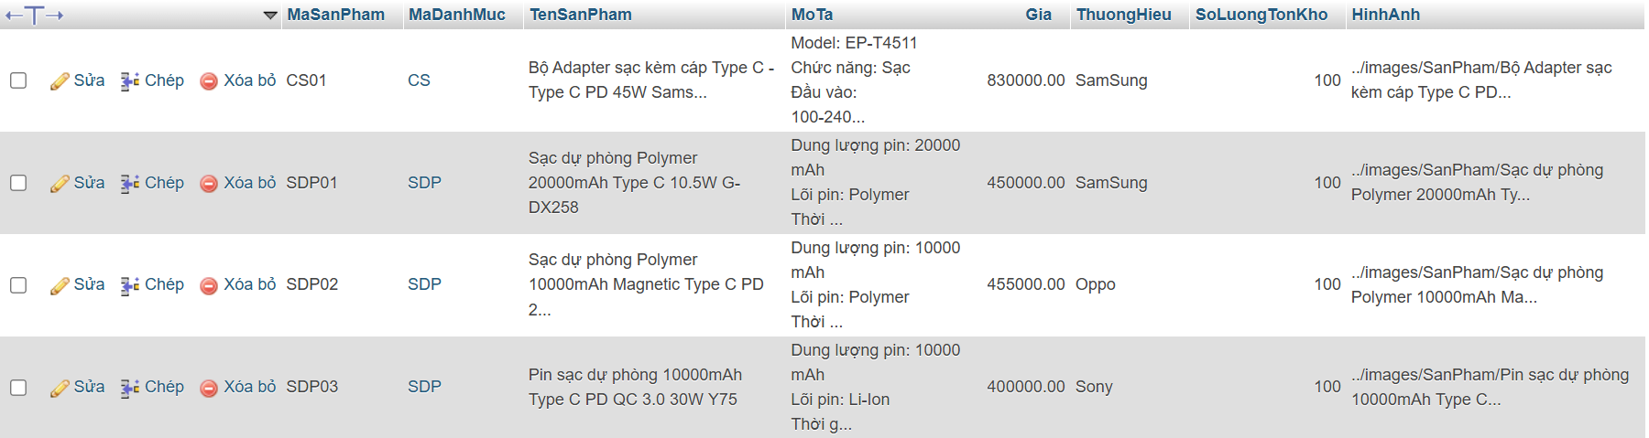
8.Dữ liệu thử nghiệm
Cấu trúc bảng NguoiDung
Cấu trúc bảng SanPham

Slide 16
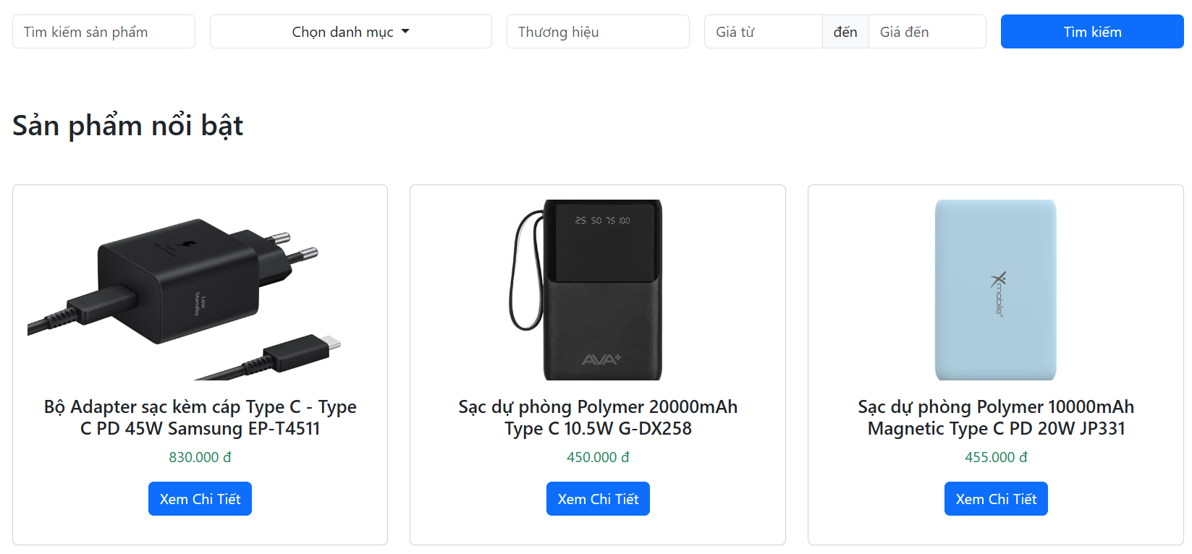
9.Kết quả nghiên cứu
Chức năng tra cứu
Chức năng tra cứu hiện đang hoạt động khá tốt khi cho phép người dùng tìm kiếm theo giá sản phẩm và theo thương hiệu hoặc danh mục

Slide 17
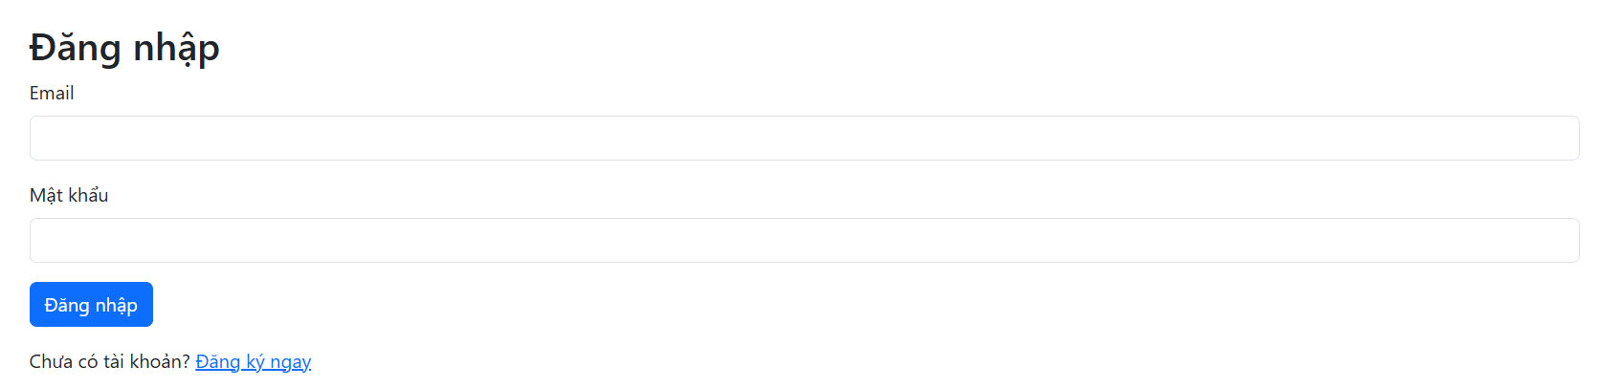
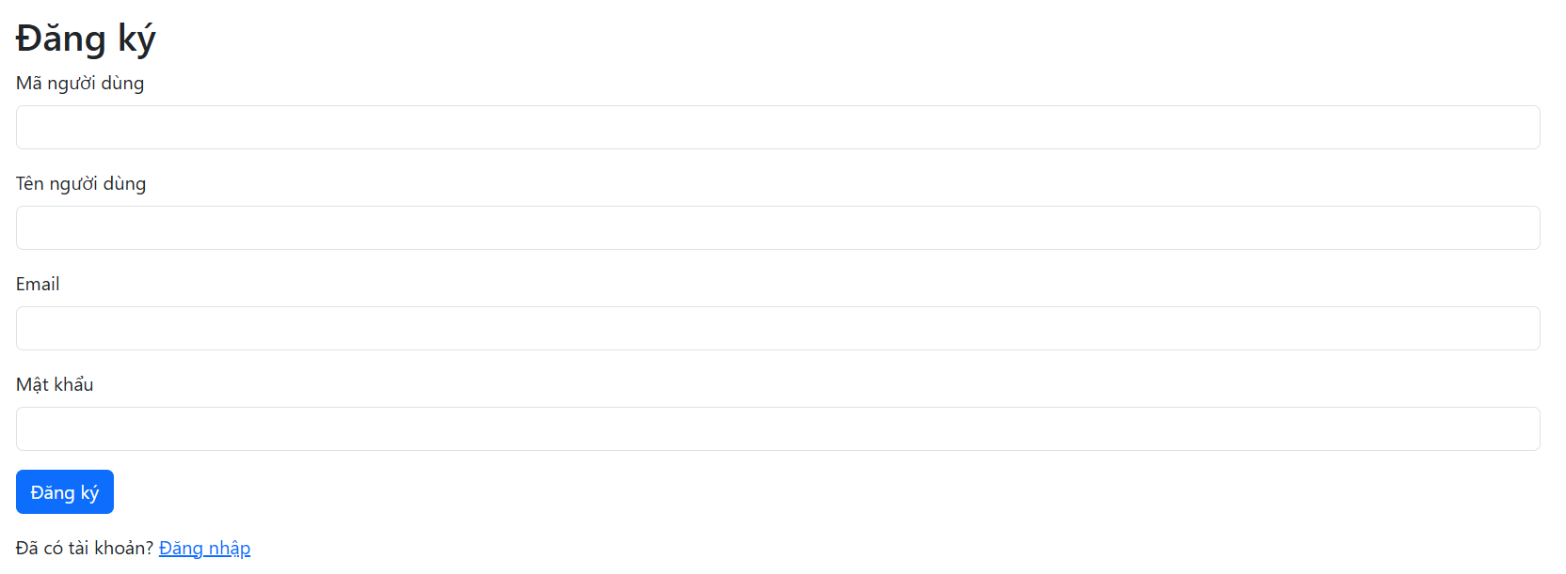
9.Kết quả nghiên cứu
Chức năng đăng nhập và đăng kí
Chức năng đăng nhập và đăng kí hoạt động hiệu quả khi cho phép người dùng đăng nhập khi đã có tài khoản hoặc đăng kí một cách nhanh chóng

Slide 18
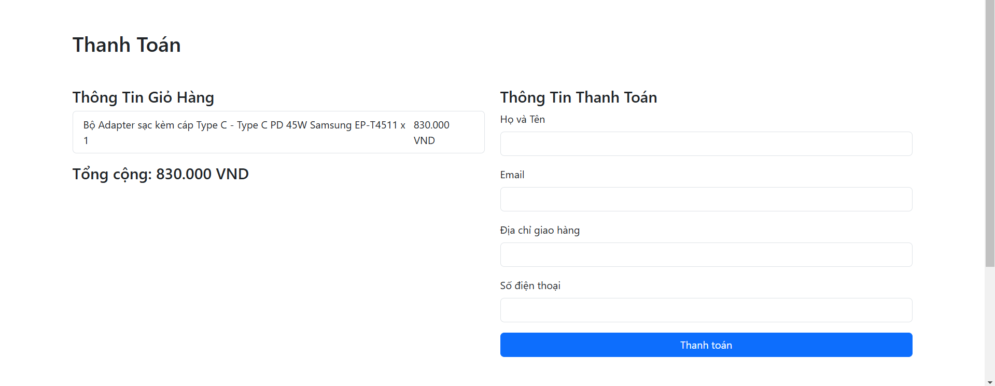
9.Kết quả nghiên cứu
Chức năng Giỏ Hàng và Thanh Toán
Chức năng giỏ hành hoạt động ổn cùng với chức năng thanh toán cho phép người dùng thêm sản phẩm vào giỏ hàng và lựa chọn thanh toán

Slide 19
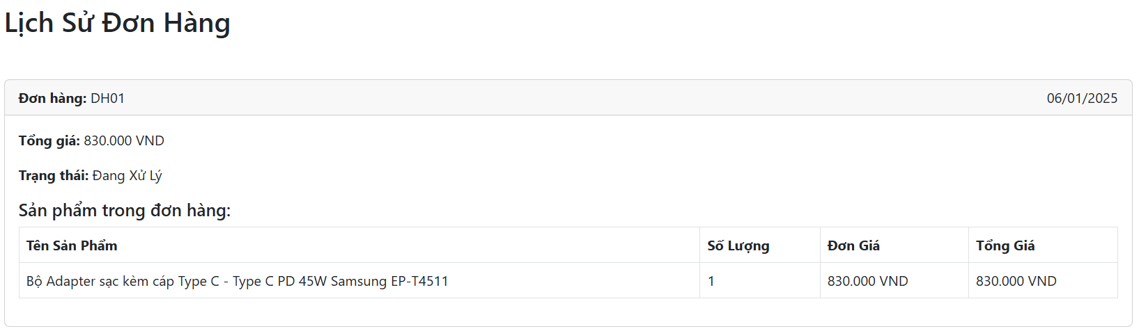
9.Kết quả nghiên cứu
Chức năng xem lịch sử đơn hàng
Chức năng xem lịch sử đơn hàng cho phép người dùng xem lại những sản phẩm trong đơn hàng mà mình đã đặt.

Slide 20
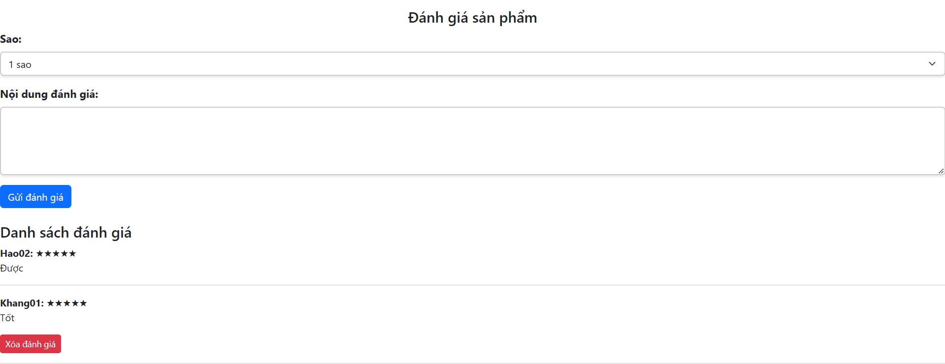
9.Kết quả nghiên cứu
Chức năng đánh giá sản phẩm
Chức năng đánh giá sản phẩm cho phép người dùng tham khảo các ý kiến của những người dùng khác nhằm để quyết định có nên sử dụng sản phẩm hay không

Slide 21
10.Kết luận và Phương hướng phát triển
Kết Luận
Ứng dụng Web giới thiệu sản phẩm phụ kiện điện thoại cửa hàng Quốc Bảo đã được hoàn thiện với các chức năng cơ bản:
Hiển thị thông tin chi tiết và hình ảnh sản phẩm.
Cho phép người dùng tìm kiếm theo danh mục thể loại, giá cả và thương hiệu.

Slide 22
10.Kết luận và Phương hướng phát triển
Phương hướng phát triển
Cập nhật thêm thông tin về lĩnh vực phụ kiện điện thoại để tạo thêm nhiều danh mục và các sản phẩm mới nhằm thu hút khách hàng.
Cải tiến giao diện thêm trực quan và sinh động
Tăng cường quảng cáo cửa hàng trên các nền tảng mạng xã hội
…
Với những phương hướng phát triển đúng đắn thì có thể hướng đến một nền tảng tiềm năng để để xây dựng thương hiệu và đạt được các mục tiêu cá nhân.

Slide 23
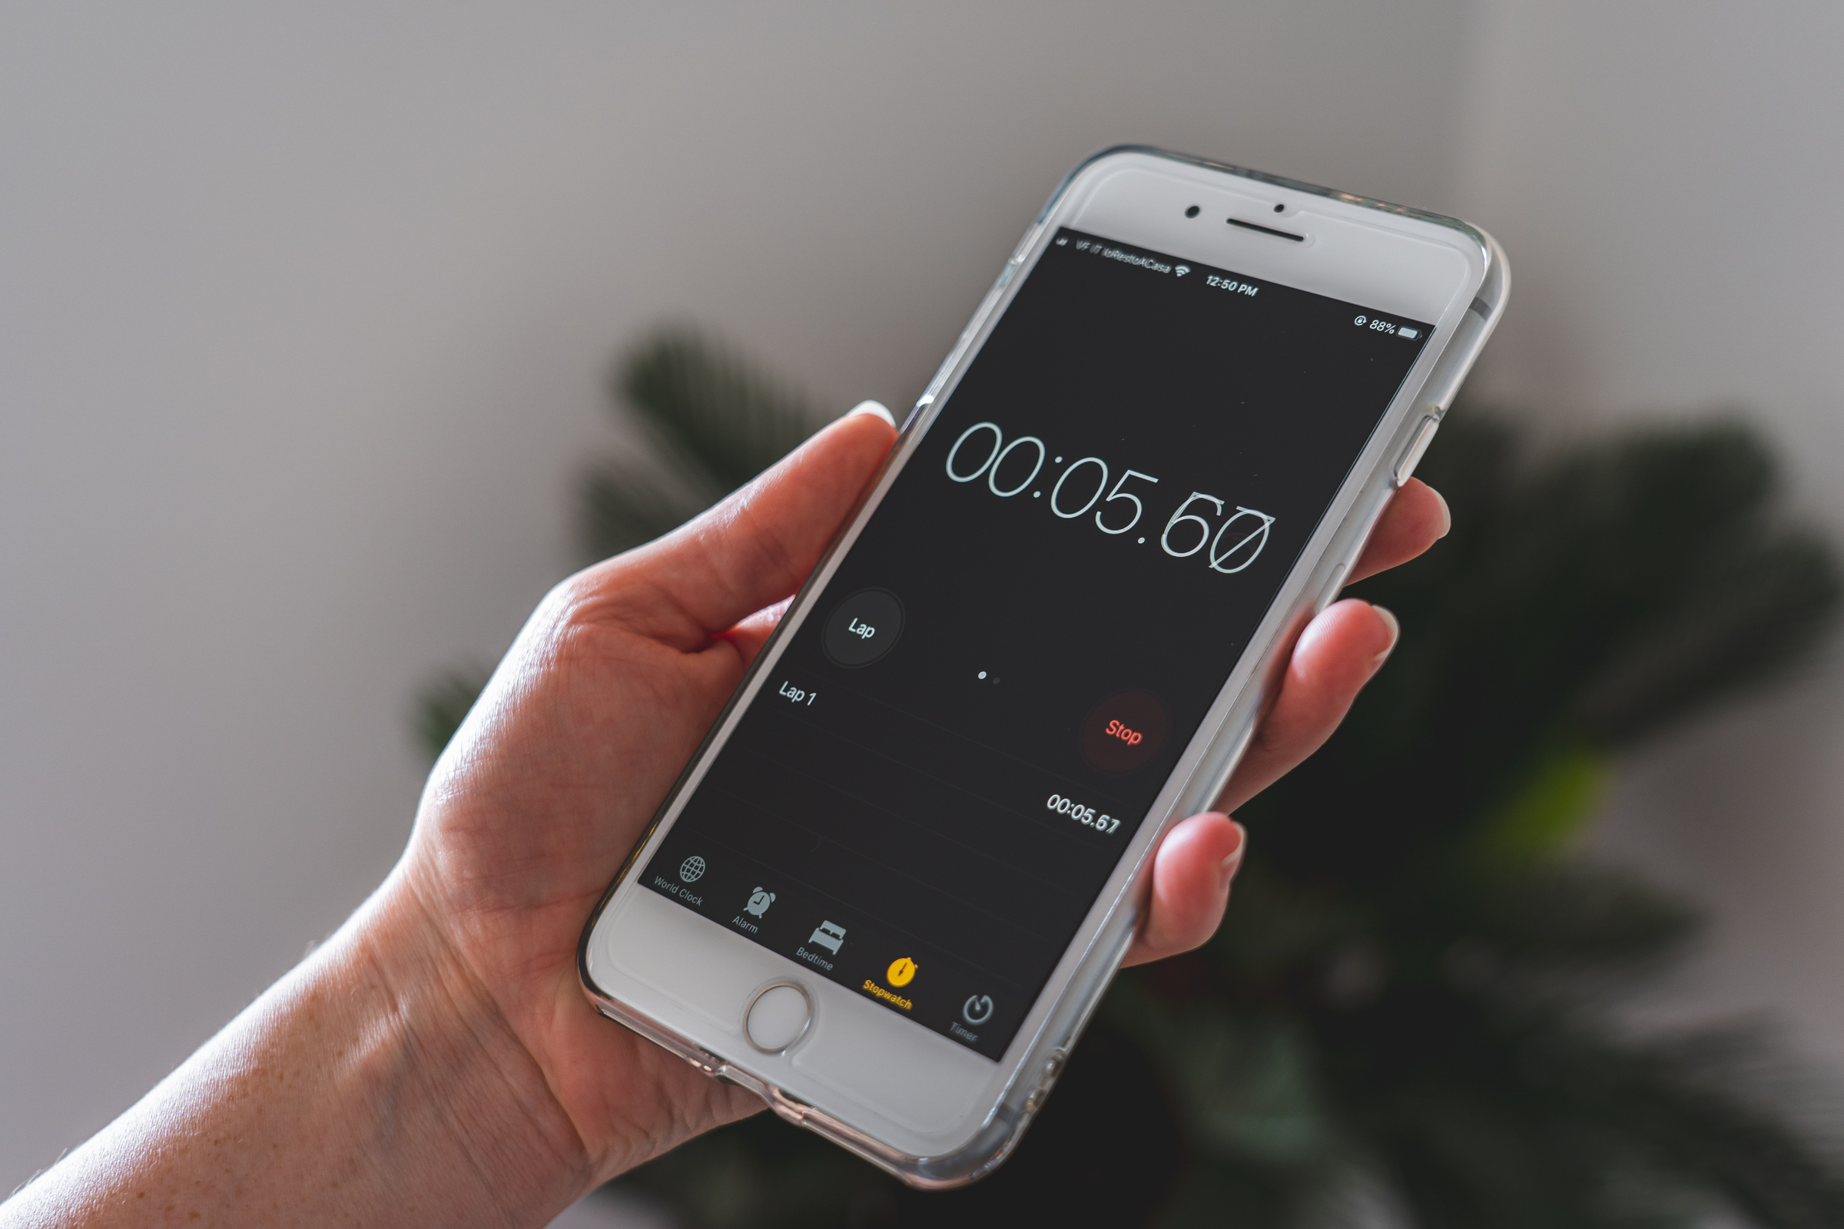
Thank for listening

